Slide 1
الوحدة 22
إنشاء الدوائر الكهربائية والإلكترونية واختبارها
A103000360233

Slide 2
إنشاء الدوائر الكهربائية والإلكترونية واختبارها
في هذه الوحدة، سيدرس المتعلمون الدوائر الكهربائية والإلكترونية وكيفية عملها.
كما سيتعلمون كيفية إنشاء دوائر كهربائية وإلكترونية بأمان.
سوف يتعلمون كيفية استخدام الأدوات لإجراء القياسات والاختبارات للعثور على أعطال في الدوائر الكهربائية والإلكترونية.
A103000360233

Slide 3
أهداف التعلم
(أ) فهم مبادئ تشغيل الدوائر الكهربائية والإلكترونية الرئيسية باستخدام ممارسات العمل الآمنة.
(ب) استخدم المكونات لإنشاء دوائر كهربائية وإلكترونية بأمان
(ج) إجراء القياسات والاختبارات للعثور على الأعطال في الدائرة الكهربائية أو الإلكترونية.
A103000360233

Slide 4
هدف التعلم (أ)
فهم مبادئ تشغيل الدوائر الكهربائية والإلكترونية الرئيسية باستخدام ممارسات العمل الآمنة.
ممارسات العمل الآمنة
المبادئ الكهربائية والإلكترونية
الدوائر
A103000360233

Slide 5

ممارسات العمل الآمنة (1)
قد تشكل الأنظمة الكهربائية والإلكترونية خطورة. من المهم أن يطبق المتعلمون دائمًا ممارسات العمل الآمنة.
  حيث يجب أن يكونوا قادرين على:
  تحديد المخاطر - مثل الصعق بالكهرباء والحروق والمواد الكيميائية والأدخنة.
خطر
يؤكد نموذج مخطط العمل (SoW) على أهمية بدء تدريس الوحدة بأمان في مكان العمل.
يجب أن يفهم المتعلمون ما هو الخطر والفرق بين الأخطار والمخاطر.
يجب تعليم المتعلمين ممارسات العمل الآمنة وفهم الحاجة إلى اتباع التعليمات في جميع الأوقات.
خطر
كهربائي
A103000360233

Slide 6
ممارسات العمل الآمنة (2)
  استخدم المعدات بأمان - مثل مكواة اللحام والأدوات اليدوية والأجهزة المحمولة. يجب تقييم مخاطر كل عملية ويجب على المتعلمين الامتثال الكامل لمتطلبات تقييم المخاطر.
  التحكم في المخاطر - على سبيل المثال لمنع الصعق بالكهرباء، يجب استخدام العزل وأجهزة الحماية من الأعطال وقواطع الدائرة. يجب أن يفهم المتعلمون أهمية استخدام أجهزة الحماية المناسبة.
  معدات مؤرضة غير معزولة بشكل فعال - مثل تأريض الحاويات المعدنية.
A103000360233

Slide 7
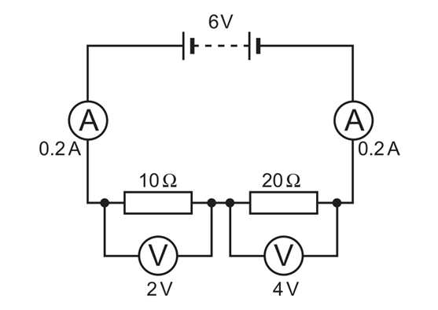
المبادئ الكهربائية والإلكترونية (1)
يجب أن يكون المتعلمون قادرين على تطبيق المبادئ الكهربائية والإلكترونية المتعلقة بما يلي:
الوحدات الكهربائية - وحدات المعيار الدولي (SI) مثل الشحنة (كولوم، C)، التيار (الأمبير، A)، الجهد (فولت، V)، المقاومة (أوم، W)
الدوائر المتصلة بالتسلسل والتوازي والمختلطة - احسب المقاومة والتيار والجهد (فرق الجهد) وتبديد الطاقة (واط، W) في دوائر التيار المستمر (DC).
A103000360233

Slide 8
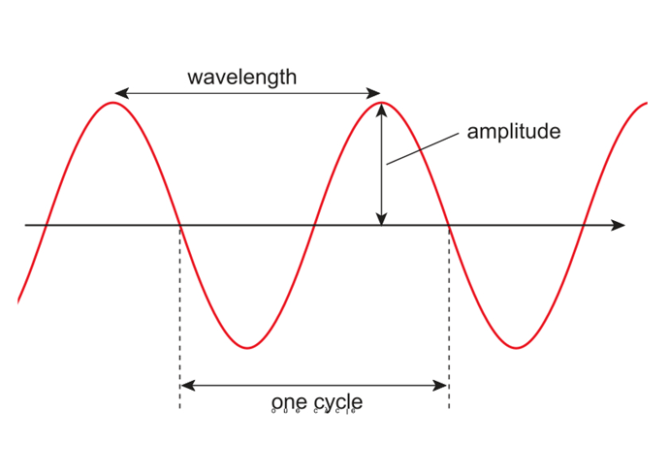
المبادئ الكهربائية والإلكترونية (2)
معلمات التيار المتردد (AC) أحادي الطور
التردد،
الفترة الزمنية،
السعة (ذروة الجهد)
الجهد من الذروة إلى الذروة
جهد الجذر المتوسط المربع (RMS).
الطول الموجي
السعة
دورة واحدة
A103000360233

Slide 9
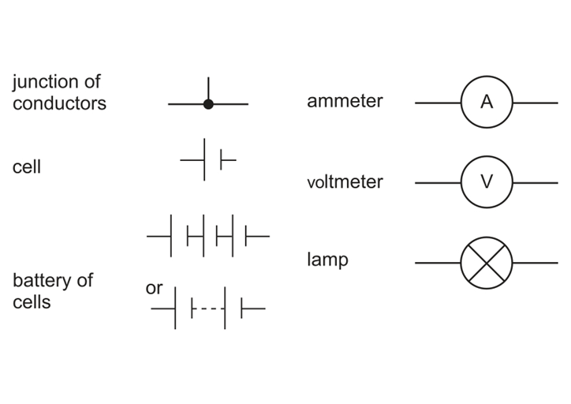
الدوائر (1)
مخططات الدوائر
الرموز الرسومية
يجب أن يكون المتعلمون قادرين على التعرف على الرموز الرسومية القياسية للمكونات الكهربائية والإلكترونية الشائعة.
يجب أن يدرك المتعلمون أن هناك عددًا من المعايير الدولية. يجب عليهم استخدام المعيار الذي سيلبونه بشكل متكرر على سبيل المثال IEC60617.
تقاطع الوصلات
مقياس التيار
الكهربائي
خلية
مقياس الفولتية
مصباح
بطارية خلايا
أو
A103000360233

Slide 10
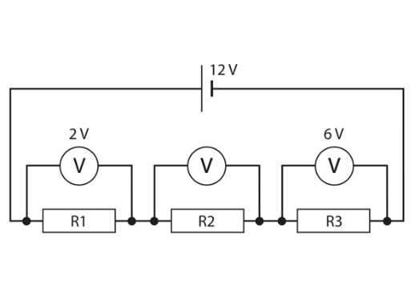
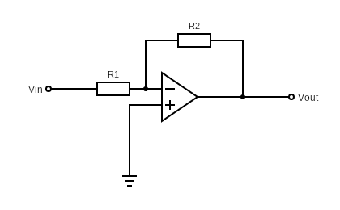
الدوائر (2)
وظيفة وتشغيل التطبيقات النموذجية.
يجب على المتعلمين فحص عدد من الدوائر الكهربائية ودائرة إلكترونية واحدة.
الدوائر الإلكترونية
مثال
المكبر العملياتي العكسي.
الدوائر المتصلة بالتسلسل والتوازي والمختلطة بالتسلسل/التوازي
A103000360233

Slide 11
هدف التعلم (ب)
استخدم المكونات لإنشاء دوائر كهربائية وإلكترونية بأمان
المكونات
إنشاء الدوائر
تشغيل الدائرة
A103000360233

Slide 12
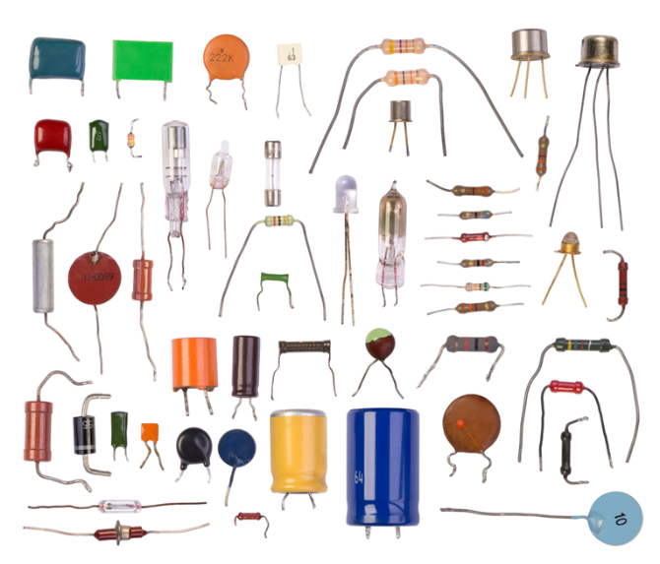
المكونات (1)
يجب على المتعلمين التعرف على مجموعة من المكونات.
الخلايا والبطاريات
مكبرات الصوت والصفارات
الموصلات
المكثفات
المقاومات
محثات
موحد التيار
ترانزستور
الدوائر المتكاملة
مفاتيح التبديل
المحولات
A103000360233

Slide 13
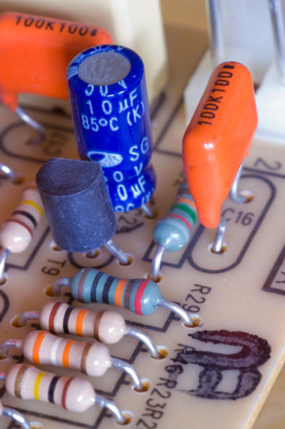
المكونات (2)
يجب أن يكون المتعلمون قادرين على اختيار المكونات الكهربائية والإلكترونية المناسبة:
عن طريق الحساب - على سبيل المثال استخدام الجهد والتيار وتصنيف الطاقة
من مخطط الدائرة - باستخدام الرموز الرسومية.
بصريًا - على سبيل المثال من خلال شكلها وحجمها
استخدام كود اللون - على سبيل المثال القيمة والتفاوت المسموح وتصنيف الجهد.
A103000360233

Slide 14
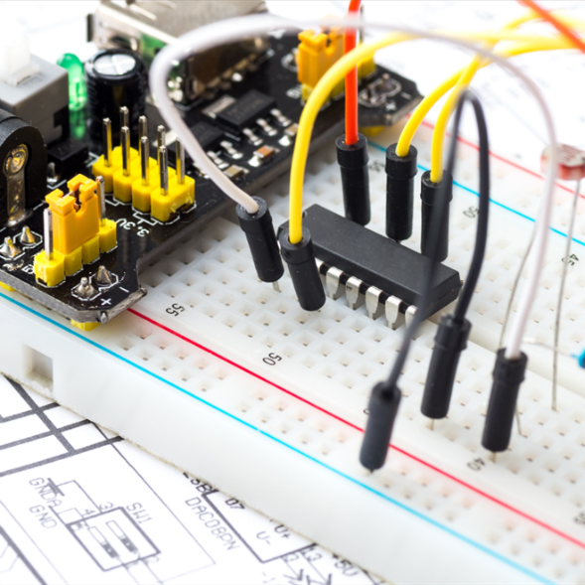
إنشاء الدوائر (1)
يجب على المتعلمين اختيار الطرق المناسبة لإنشاء دوائر كهربائية ودائرة إلكترونية واحدة بأمان.
يجب أن تتاح لهم فرصة إنشاء نماذج دوائر باستخدام مجموعة متنوعة من أساليب الإنشاء.
  التوصيل القبسي
  لوح التجارب
  لوح المصفوفة
  لوحة التوصيل فيرو
  اللحام بالقصدير
  لوحة الدائرة المطبوعة (PCB)
A103000360233

Slide 15

إنشاء الدوائر (2)
يجب على المتعلمين عرض الاستخدام الآمن للغرض الصحيح، من:
معدات الحماية الشخصية (PPE):
الأدوات اليدوية
معدات اللحام
أدوات ومعدات تصنيع لوحة الدائرة المطبوعة
A103000360233

Slide 16

تشغيل الدائرة (1)
يجب أن يتعلم المتعلمون كيفية التحقق من دوائرهم المنشأة.
الفحص البصري
  المقارنة مع مخطط الدائرة.
  التحقق من صحة قيم المكونات.
  تحقق من وضع المكونات وتوجيهها بشكل صحيح مثل موحد التيار والمكثفات الإلكتروليتية.
A103000360233

Slide 17
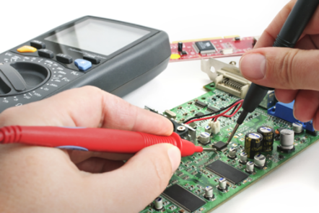
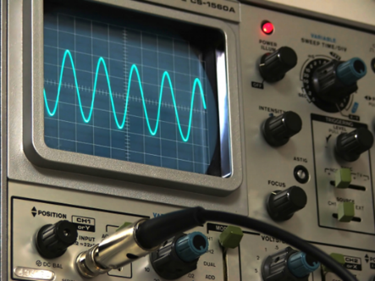
تشغيل الدائرة (2)
يجب أن يتعلم المتعلمون كيفية التحقق من دوائرهم المنشأة (تتمة).
فحوصات تشغيلية بسيطة
  نقطة اختبار الجهد
  سمات الشكل الموجي
  الكسب
A103000360233

Slide 18
تقييم
أهداف التعلم (أ) و(ب) (1)
الجزء 1 الدوائر الكهربائية
يجب على المتعلمين إنشاء دوائر تحتوي على مكونات متصلة
بالتسلسل أو
بالتوازي
أو مختلطة بالتسلسل/بالتوازي
يجب عليهم قياس التيارات والفروق المحتملة.
يعد هذا الجزء من التقييم مناسبًا لطريقة إنشاء توصيل قبسي لتسهيل إزالة الروابط لقياس التيارات.
A103000360233

Slide 19
تقييم
أهداف التعلم (أ) و(ب) (2)
الجزء 1 الدوائر الكهربائية (تتمة)
يجب على المتعلمين كتابة تقرير يتناول الدوائر الثلاث.
توفر «المعلومات الأساسية لقرارات التقييم» (EIAD) الخاصة بمواصفات الوحدة تفاصيل حول كيفية تفسير محتوى الوحدة للتقييم. على سبيل المثال، «يجب أن يتضمن التقييم مخططات الدوائر وتسويغ طرق الإنشاء المستخدمة...» (صفحة 258)
يفصل قسم المعلومات الأساسية لقرارات التقييم (EIAD) الأدلة التي يجب على المتعلمين تقديمها لتحقيق معايير التميز أو التفوق أو النجاح. وتساعد هذه المعلومات في مضاعفة محتوى الوحدة ومعايير التقييم.
A103000360233

Slide 20
تقييم
أهداف التعلم (أ) و(ب) (3)
الجزء 2 الدائرة الإلكترونية
يجب على المتعلمين إنشاء دائرة إلكترونية واحدة باستخدام طرق الإنشاء الآمنة.
توفر مواصفات الوحدة بضعة أمثلة لتحديد المستوى المناسب من التعقيد. ومن الجيد توفير بضعة بدائل لتلبية الاهتمامات المختلفة، على سبيل المثال، إنذار ينشط بالضوء أو درجة الحرارة، ومكبر عكسي.
يجب تزويد المتعلمين بما يلي:
مخطط الدائرة
مخطط (مخططات) التخطيط على سبيل المثال للوحة المصفوفة وموحد التيار للسماح للمتعلمين بتحديد طريقة الإنشاء المفضلة لديهم.
A103000360233

Slide 21
تقييم
أهداف التعلم (أ) و(ب) (4)
الجزء 2 الدائرة الإلكترونية (تتمة)
يجب على المتعلمين فحص دائرتهم التي أنشأوها وإجراء القياسات للتحقق من أنها تعمل كما هو متوقع.
لاحظ أن معايير النجاح تركز على الإنشاء الآمن للدائرة الإلكترونية بدلاً من تشغيلها.
ويجب على كل متعلم كتابة تقرير يشمل إنشاء دائرته الإلكترونية واختبارها.
يسرد موجز الواجب المعتمد الأدلة التي يجب على المتعلمين تقديمها لتلبية معايير التقييم.
يجب التحقق من الأدلة باعتبارها عمل المتعلم الفردي.
A103000360233

Slide 22
هدف التعلم (ج)
إجراء القياسات والاختبارات للعثور على الأعطال في الدائرة الكهربائية أو الإلكترونية.
القياس والاختبار
تقنيات اكتشاف الأعطال
A103000360233

Slide 23

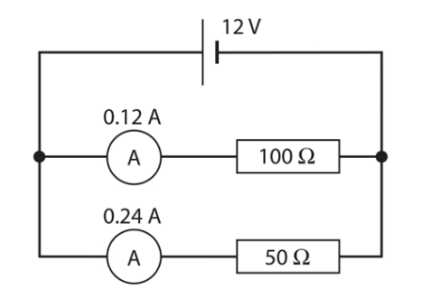
القياس والاختبار (1)
تقنيات القياس والاختبار لتحديد معايير الدائرة.
يجب على المتعلمين استخدام الأدوات ومعدات الاختبار بما فيها،
  مزود الطاقة
  المقياس متعدد الأغراض
  أسلاك اختبار معزولة
  لقياس الجهد والتيار في الدوائر الكهربائية المتصلة بالتسلسل والتوازي والمختلطة. يجب عليهم استخدام النتائج لحساب المقاومة وتبديد الطاقة.
A103000360233

Slide 24
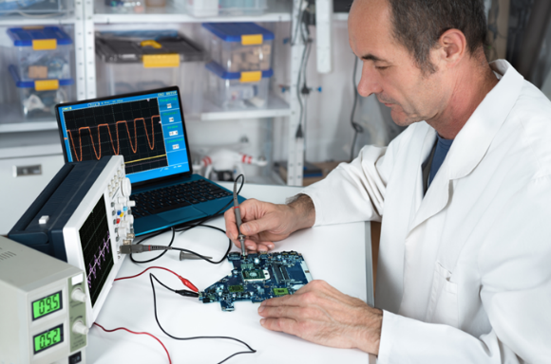
القياس والاختبار (2)
تقنيات القياس والاختبار لتحديد معلمات الدائرة (تتمة).
يجب على المتعلمين استخدام الأدوات ومعدات الاختبار بما فيها،
  مولد الإشارة
  مرسمة الذبذبات
  المجسات
  لقياس الإشارات في الدوائر الإلكترونية. يجب عليهم استخدام النتائج لتحديد السعة والفترة الزمنية والتردد وجهد rms وكسب الجهد.
A103000360233

Slide 25
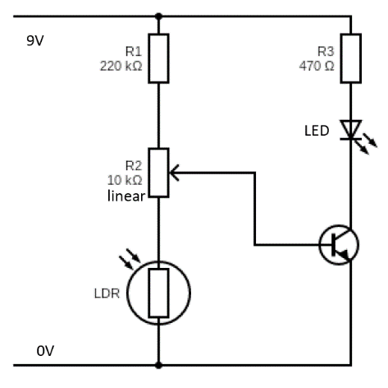
تقنيات اكتشاف الأعطال (1)
يجب على المتعلمين استخدام تقنيات اكتشاف الأعطال في دائرة كهربائية أو إلكترونية تم إنشاؤها مسبقًا.
ويجب أن تكون الدائرة معقدة بما يكفي لتزويد المتعلمين بفرصة إجراء القياسات باستخدام مجموعة من أدوات القياس الكهربائية ومعدات الاختبار، ولكن ليست معقدة للغاية بالنسبة لمتعلمي المستوى 2.
9 فولت
مثال
دائرة ترانزستور ثنائية القطب تعمل بالضوء.
R2
10 كيلو واط خطي
0 فولت
A103000360233

Slide 26
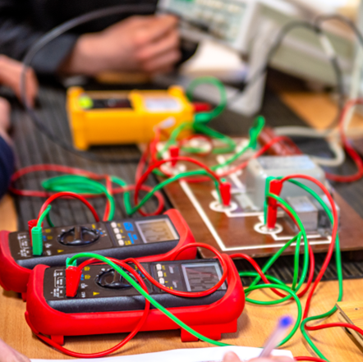
تقنيات اكتشاف الأعطال (2)
تنص مواصفات الوحدة على أنه يجب على المتعلمين استخدام أداتي قياس مختلفتين على الأقل.
يعتبر المقياس متعدد الأغراض المستخدم لقياس معلمتين مختلفتين (مثل الجهد والمقاومة) أداتين.
ومع ذلك، يجب على المتعلمين استخدام مجموعة متنوعة من الأدوات لتلبية معايير الدرجات الأعلى.
A103000360233

Slide 27
تقنيات اكتشاف الأعطال (3)
يجب أن تحتوي الدوائر المُنشأة مسبقًا على عطلين مفعلين على الأقل.
يمكن أن تكون الدوائر المُنشأة مسبقًا منتجات مملوكة ذات أعطال مفعلة مدمجة ونقاط اختبار من مورد تعليمي، أو لوحات دوائر مصممة خصيصًا لتلبية الاحتياجات المحلية.
يفضل أن تكون المفاتيح مثبتة على لوحة الدائرة.
ويجب تضمين نقاط الاختبار للمتعلمين لإجراء القياسات.
يجب على المتعلمين تحويل عطل واحد فقط في كل مرة.
A103000360233

Slide 28
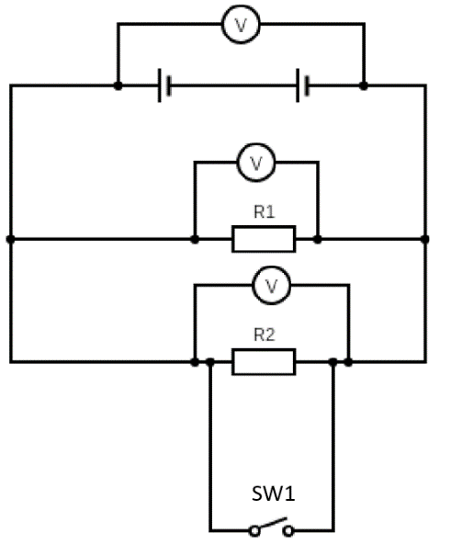
تقنيات اكتشاف الأعطال (4)
أعطال فردية نموذجية.
دائرة كهربائية قصيرة
يمكنك إنشاء دائرة كهربائية قصيرة عن طريق لحام سلك حر من كل طرف من طرفي المقاوم إلى مفتاح تبديل أحادي القطب.
يتم إيقاف تشغيل العطل عندما يكون المفتاح دائرة مفتوحة.
يتم تشغيل العطل عندما يكون المفتاح دائرة مغلقة.
تأكد من أن العطل لا يؤدي إلى قصر دائرة مزود الطاقة.
A103000360233

Slide 29
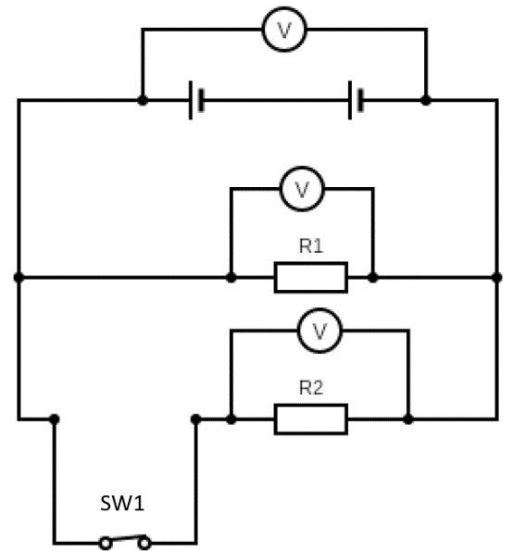
تقنيات اكتشاف الأعطال (5)
أعطال فردية نموذجية (تتمة).
دائرة مفتوحة
يمكنك إحداث عطل في الدائرة المفتوحة عن طريق لحام سلك حر من كل جانب من جوانب كسر المسار إلى مفتاح تبديل أحادي القطب.
يتم إيقاف تشغيل العطل عند إغلاق المفتاح.
يتم تشغيل العطل عندما يكون فتح المفتاح.
A103000360233

Slide 30
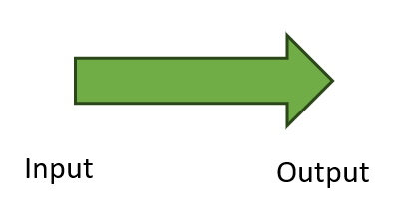
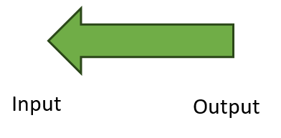
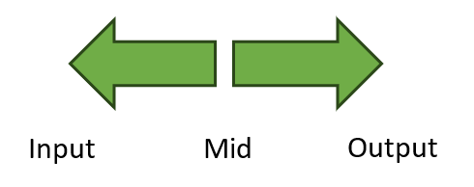
تقنيات اكتشاف الأعطال (6)
تتبع الإشارة.
نصف منقسم
اتبع نفس الإجراء ولكن ابدأ من النقطة المتوسطة.
إذا كانت الإشارة هي القيمة الصحيحة، اعمل على الإخراج.
إذا كانت الإشارة مفقودة أو ليست القيمة الصحيحة، اعمل على الإدخال.
الإخراج إلى الإدخال
اتبع نفس الإجراء مثل الإدخال إلى الإخراج ولكن ابدأ عند الإخراج واعمل مرة أخرى باتجاه الإدخال.
الإدخال إلى الإخراج
قارن الإشارة بقيمتها المتوقعة بدءًا من الإدخال والاتجاه نحو الإخراج حتى تصبح الإشارة مفقودة أو لا تكون القيمة الصحيحة.
إدخال
إخراج
إدخال
إخراج
إدخال
متوسط
إخراج
A103000360233

Slide 31
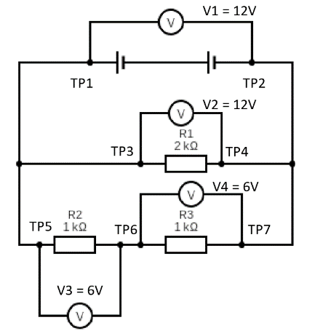
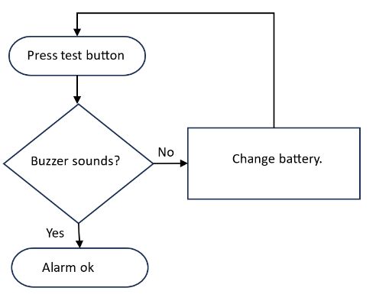
تقنيات اكتشاف الأعطال (7)
يجب أن يتمكن المتعلمون من الوصول إلى أدوات اكتشاف الأعطال.
مخططات الدوائر مع قيم الإشارة النموذجية عند نقاط الاختبار
المخططات الوظيفية مثل مخطط تدفق اكتشاف الأعطال.
مخططات/جداول استكشاف الأخطاء وإصلاحها
أوراق بيانات مكونات الشركة المصنعة.
اضغط على زر الاختبار
أصوات الجرس؟
لا
قم بتغيير البطارية.
نعم
إنذار مقبول
A103000360233

Slide 32
تقنيات اكتشاف الأعطال (8)
حفظ السجلات
PED Ltd. ^{نموذج تقرير الأعطال} PED Ltd.
معرف المعدات |  | تم الإبلاغ عنها بواسطة
تم الإبلاغ عنها إلى |  | التاريخ
الأعراض الأولية
بطاقات الإبلاغ عن اكتشاف الأعطال
يجب على المتعلمين استخدام نماذج التقارير القياسية لتسجيل:
  تقرير العميل وتعليقاته
  التشخيص الأولي.
  خطة لتحديد العطل.
  نتائج القياسات.
  الاستنتاجات المستخلصة من النتائج واختيار الاختبارات التالية لتحديد العطل.
  العطل.
معدات الاختبار المستخدمة | (نعم/لا) | الرقم التسلسلي | معدات الاختبار المستخدمة | (نعم/لا) | الرقم التسلسلي
مصدر طاقة تيار مستمر |  |  | مصدر طاقة تيار متردد
مقياس متعدد الأغراض |  |  | مولد الإشارة
مرسمة الذبذبات
الاختبار النتيجة الاستنتاج
سبب العُطل
الإصلاح المقترح
توقيع
التاريخ
A103000360233

Slide 33
تقييم
هدف التعلم (ج) (1)
اكتشاف الأعطال في الدائرة الإلكترونية
يجب على المتعلمين تحديد الأعطال في الدائرة الإلكترونية التي تم إنشاؤها مسبقًا.
لن يتم وصف الدائرة. ولكن يجب أن تكون مماثلة (أو مشابهة) لإحدى الدوائر التي تمت دراستها خلال مرحلة التدريس للوحدة.
يجب أن تحتوي الدائرة على عطلين مفعلين مدمجين على الأقل.
يجب أن تكون الأعطال أعطال شائعة،
مكون الدائرة المفتوحة.
مكون الدائرة القصيرة.
A103000360233

Slide 34
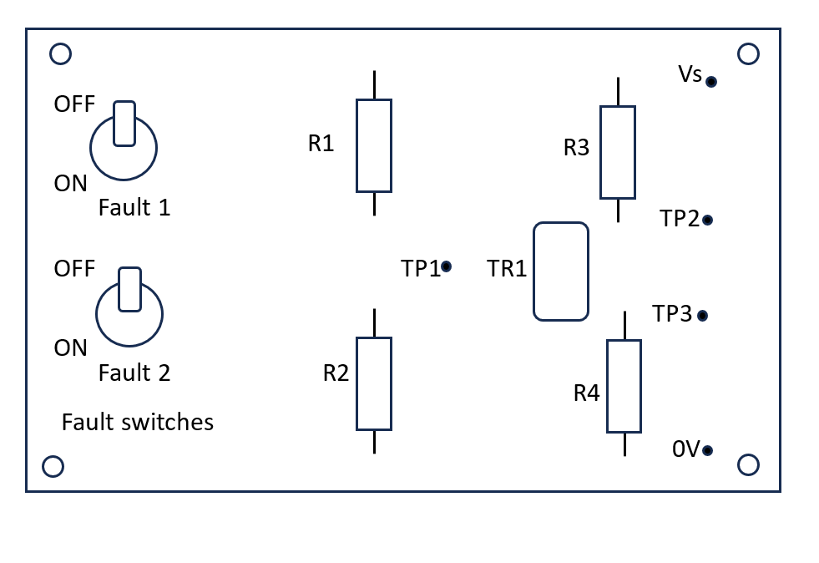
تقييم
هدف التعلم (ج) (2)
اكتشاف الأعطال في الدائرة الإلكترونية (تتمة)
من المفيد تركيب الدائرة ومفاتيح الأعطال على لوحة الدائرة المطبوعة المصممة خصيصًا.
قم بتركيب لوحة الدائرة على قاعدة صلبة باستخدام أعمدة لوحة الدائرة المطبوعة (أو ما شابه) لمنع المتعلمين من تتبع الأعطال من المفاتيح. هذا أيضًا يجعل من السهل تخزين الدوائر.
إيقاف تشغيل
تشغيل
عطل 1
إيقاف تشغيل
تشغيل
عطل 2
مفاتيح الأعطال
A103000360233

Slide 35
تقييم
هدف التعلم (ج) (3)
اكتشاف الأعطال في الدائرة الإلكترونية (تتمة)
يجب على المتعلمين استخدام أدوات القياس لتسجيل القياسات المحددة بأمان.
حيث يجب عليهم استخدام أداتين مختلفتين على الأقل لتلبية معايير النجاح. يعتبر المقياس متعدد الأغراض المستخدم لقياس معلمتين مختلفتين أداتين. يجب أن تتطلب المعلمات المحددة استخدام مجموعة متنوعة من الأدوات للسماح للمتعلمين بتلبية معايير الدرجات الأعلى.
لاحظ أن معيار النجاح يركز على القياس الآمن وتسجيل المعلمات المحددة. تتطلب معايير التفوق والتميز من المتعلمين تحديد الأعطال.
A103000360233

Slide 36
تقييم
هدف التعلم (ج) (4)
يجب على المتعلمين كتابة تقرير يتناول ما يلي:
اختيار أدوات القياس
طرق القياس المناسبة والآمنة.
يجب على المتعلمين تضمين صور مشروحة توضح ممارسات العمل الآمنة. على سبيل المثال، ارتداء معدات الوقاية الشخصية المناسبة عند تنفيذ المهام.
يسرد موجز الواجب المعتمد الأدلة التي يجب على المتعلمين تقديمها لتلبية معايير التقييم. يجب التحقق من الأدلة باعتبارها عمل المتعلم الفردي.
A103000360233

